Slide 1
Handbuch betriebliche Grundbildung
und Lexikon der Berufsbildung

Slide 2
Impressum
Inhaltsübersicht
Vorwort
Gebrauch des Handbuchs
Eigenheiten der betrieblichen Grundbildung

Slide 3
Impressum
Realisierung in Zusammenarbeit mit: Staatssekretariat für Bildung, Forschung und Innovation SBFI, Bern und
Schweizerische Berufsbildungsämter-Konferenz SBBK, Bern, 4. überarbeitete Auflage 2013
Herausgeber Schweizerisches Dienstleistungszentrum Berufsbildung I
Berufs-, Studien- und Laufbahnberatung SDBB, Bern
Projektleitung Peter Knutti, SDBB; Barbara Studer, sprachwerk-studer.ch
Autoren Peter Knutti, SDBB; Maurice Dirren, Sion; Christian Lehmann, Nidau
Redaktion Anna Allenbach, Divisione della formazione professionale, Breganzona,
Josette Fallet, Neuenburg, Michel Fior, SBFI, Peter Knutti, SDBB,
Barbara Studer, sprachwerk-studer.ch
Gestaltung, Layout Anja Naef, Kathia Rota, www.naef-grafik.ch
Merkblätter: Aysun Raselli-Kurtulan, Zürich, www.augenfang.ch
Qualitätssicherung Gabriel Brodmann, Berufsberatung, Berufs- und Erwachsenenbildung, Basel-Stadt
Chester Romanutti, SDBB
Jean-Pierre Delacrétaz, Direction générale de l’enseignement postobligatoire, Lausanne
Michel Etienne, Service des formations postobligatoires et de l‘orientation, Neuenburg
Paul Jud, Amt für Berufsbildung, Schwyz
Toni Messner, SBFI
Jeanpierre Mini, Divisione della formazione professionale, Breganzona
Susann Schläppi, SBBK
Marcel Steffen, Mittelschul- und Berufsbildungsamt, Zürich
Peter Sutter, Mittelschul- und Berufsbildungsamt, Bern
Daniel Wyss, Amt für Berufsbildung, Chur

Slide 4
TEIL A: BETRIEBLICHE GRUNDBILDUNG VON A BIS Z
A 1. Vom Betrieb zum Lehrbetrieb
A 2. Auswahl und Anstellung
A 3. Vorbereiten der betrieblichen Grundbildung und Integration
A 4. Lehren und Lernen im Betrieb
A 5. Bildungsabschluss
TEIL B: SUPPORTTHEMEN
B 1. Berufsbildungssystem Schweiz
B 2. Bildungspartner
B 3. Rahmenbedingungen der Berufsbildung
B 4. Methodische Hinweise für die betriebliche Bildung
B 5. Die Lernenden verstehen und begleiten
B 6. Gleiche Chancen und korrekter Umgang
ANHANG «&»
Link- und Literaturliste
Espace libre – Freier Platz

Slide 5
TEIL A: BETRIEBLICHE GRUNDBILDUNG VON A BIS Z
A 1. Vom Betrieb zum Lehrbetrieb
1.1. Lehrbetrieb werden
CHECK-LISTE
･ Einfach Lehrbetrieb werden
1.2. Die drei Lernorte und die Elemente der beruflichen Grundbildung
1.3. Die Berufsbildnerin und der Berufsbildner
FORMULAR
･ Lehrplan – Kurs für Berufsbildner/innen in Lehrbetrieben
1.4. Qualitätsentwicklung mit der QualiCarte
FORMULAR
･ QualiCarte
CHECK-LISTE
･ Fragebogen für Lernende zur QualiCarte

Slide 6
A 2. Auswahl und Anstellung
2.1. Anforderungsprofil
CHECK-LISTE
･ Anforderungsprofil
2.2. Selektion
CHECK-LISTEN
･ Selektionsverfahren
･ Vorselektion auf Grund der Bewerbungsunterlagen
･ Fahrplan zur Auswahl von Lernenden für den Lehrbetrieb
･ Vorstellungsgespräch
FORMULAR
･ Selektionsmappe

Slide 7
MERKBLÄTTER
･ Schnupperlehre
･ Krankheit und Unfall
2.3. Anstellung / Lehrvertrag
CHECK-LISTE
･ Lehrvertrag – Anstellung
FORMULAR
･ Lehrvertrag
2.4. Lehrverhältnis

Slide 8
A 3. Vorbereiten der betrieblichen Grundbildung und Integration
3.1. Arbeitsplatz vorbereiten
3.2. Planen der betrieblichen Grundbildung
CHECK-LISTEN
･ Planen der betrieblichen Grundbildung
･ Betrieblicher Bildungsplan
･ Individueller Bildungsplan
3.3. Integration der Lernenden in das Unternehmen
CHECK-LISTEN
･ Vorbereitung vor dem ersten Arbeitstag
･ Erste Arbeitswoche

Slide 9
A 4. Lehren und Lernen im Betrieb
4.1. Lernprozesse im Betrieb
CHECK-LISTE
･ Aufträge erteilen
4.2. Bildungsbericht
FORMULAR
･ Bildungsbericht
4.3. Lerndokumentation
CHECK-LISTE
･ Einführung der Lerndokumentation
4.4. Handlungskompetenzen

Slide 10
4.5. Gesprächsführung
CHECK-LISTE
･ Raster für die Gesprächsvorbereitung
4.6. Probleme lösen
CHECK-LISTEN
･ Konflikte klären und lösen
･ Konfliktbewältigung
4.7. Teamarbeit
4.8. Führen und Motivieren
CHECK-LISTE
･ Motivation fördern und pflegen

Slide 11
A 5. Bildungsabschluss
5.1. Vorbereiten der Lernenden auf das Qualifikationsverfahren
5.2. Lehrzeugnis
CHECK-LISTE
･ Das Lehrzeugnis
5.3. Wie weiter nach der beruflichen Grundbildung?
CHECK-LISTE
･ Austritt nach Ende der beruflichen Grundbildung

Slide 12
TEIL B: SUPPORTTHEMEN
B 1. Berufsbildungssystem Schweiz
1.1. Das Berufsbildungssystem
MERKBLÄTTER
･ Zweijährige berufliche Grundbildung mit eidg. Berufsattest (EBA)
･ Drei- oder vierjährige berufliche Grundbildung mit eidg. Fähigkeitszeugnis (EFZ)
･ Berufsmaturität (BM)
1.2. Die drei Lernorte
1.3. Lehrbetriebsverbünde
1.4. Die Qualifikationsverfahren
1.5. Kosten und Nutzen der betrieblichen Bildung
1.6. Die höhere Berufsbildung

Slide 13
B 2. Bildungspartner
2.1. Die Partner in der beruflichen Grundbildung
2.2. Zusammenarbeit mit der kantonalen Behörde
2.3. Zusammenarbeit mit der Berufsfachschule
2.4. Zusammenarbeit mit den Organisationen der Arbeitswelt
2.5. Berufsberatung und andere Beratungsstellen

Slide 14
B 3. Rahmenbedingungen der Berufsbildung
3.1. Gesetzliche Grundlagen
Merkblatt
･ Arbeitsrechtliche Grundlagen für Lernende in der beruflichen Grundbildung

Slide 15
B 4. Methodische Hinweise für die betriebliche Bildung
4.1. Vermittlung von Wissen und Können im Betrieb
4.2. Planung der Ausbildungsschritte
4.3. Projektarbeit
CHECK-LISTE
･ Projektauftrag
4.4. Die Rolle der Berufsbildner/innen
4.5. Selbstreflexion und Selbstbeurteilung
4.6. Beurteilung
4.7. Taxonomie von Lernzielen

Slide 16
B 5. Die Lernenden verstehen und begleiten
5.1. Eigenheiten der 15- bis 20-Jährigen
5.2. Umgang mit Lernenden in der Adoleszenz
5.3. Prüfungsangst
5.4. Kommunikation und Information
CHECK-LISTE
･ Informationsprozesse im Betrieb
5.5. Ein gutes Betriebsklima schaffen
CHECK-LISTE
･ Verhaltenskodex eines Unternehmens

Slide 17
B 6. Gleiche Chancen und korrekter Umgang
6.1. Schwierigkeiten und Abhängigkeiten erkennen
6.2. Merkblattreihe „Gleiche Chancen und korrekter Umgang“

Slide 18
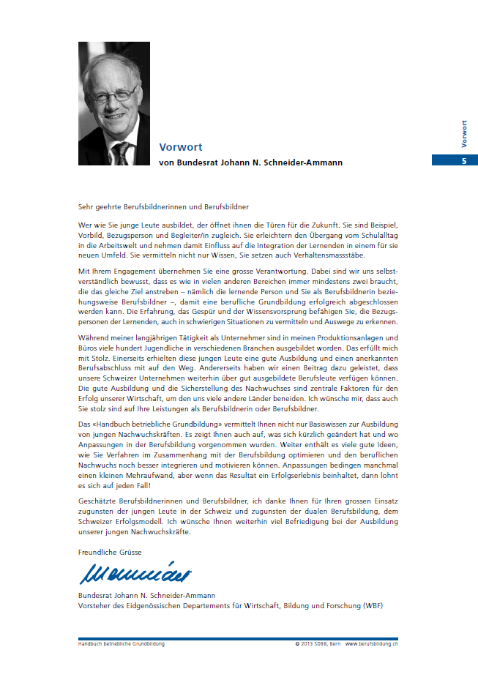
Vorwort
Bundesrat Johann N. Schneider-Ammann hat das Vorwort zum Handbuch geschrieben.

Slide 19
Ein Gemeinschaftswerk
Im August 2004 haben uns die Vertreterinnen und Vertreter aller Kantone grünes Licht für die Umsetzung unseres Konzepts für ein neues Handbuch gegeben. Daraufhin haben wir und verschiedene Fachautoren und -autorinnen Grundlagentexte zu den relevanten Themen der Berufsbildung verfasst und auf diesen Texten das Handbuch aufgebaut.
2013 ist das Handbuch in der vierten überarbeiteten Auflage erschienen. Eine Qualitätsequipe bestehend aus Mitgliedern, die Bund und Kantone repräsentativ vertreten, haben diese Auflage – wie die erste, zweite und dritte – kritisch begleitet und die wichtigsten Schritte begutachtet. Das Handbuch ist ein Gemeinschaftswerk, an dem viele Fachleute mitgearbeitet haben.

Slide 20
Alle Änderungen nach der 1. Auflage 2005 im Überblick
Die Änderungen der zweiten Auflage 2009
• Angepasst wurde die Terminologie.
• Das „Lexikon der Berufsbildung“ wurde vollständig überarbeitet.
• Das „Handbuch betriebliche Grundbildung“ wurde – wo nötig – aktualisiert.
Zudem wurde:
- das Glossar gestrichen, weil diese Funktion mit dem Lexikon abgedeckt ist,
- das Kapitel A 5.2. über das Lehrzeugnis eingefügt,
in Kapitel A 1.3. der SBBK-Lehrplan für den Kurs für Berufsbildner/innen ergänzt.
• Neu wurde ein Kapitel mit Verweis auf die Merkblattreihe „Gleiche Chancen und korrekter Umgang“ eingefügt.

Slide 21
• Die Internetseiten wurden neu gestaltet:
- www.berufsbildung.ch (das Portal zur Berufsbildung)
- www.hb.berufsbildung.ch (Online-Dienstleistungen zum Handbuch)
Die Änderungen der dritten Auflage 2011
Angepasst wurde die Terminologie und gegenüber der 2. Auflage 2009 wurden folgende Korrekturen vorgenommen:
• Das „Lexikon der Berufsbildung“ wurde überarbeitet.
• Das Handbuch wurde inhaltlich aktualisiert.
• Alle Themen, die unmittelbar mit dem Verlauf der betrieblichen Bildung zusammenhängen, wurden im Teil A eingefügt.
• Kapitel A 4. Lehren und Lernen im Betrieb wurde erweitert.
• Checklisten, Merkblätter und Formulare wurden den Unterkapiteln zugeordnet.

Slide 22
• Das Handbuch wurde durchgehend mit Seitennummern versehen.
Folgendes ist neu dazugekommen:
• Kapitel A 1.2. Die Lernorte und die Elemente der beruflichen Grundbildung
• Checkliste „Fragebogen für Lernende zur QualiCarte“ (Kapitel A 1.4.)
• Checklisten „Betrieblicher Bildungsplan“, „Individueller Bildungsplan“ (Kapitel A 3.2.)
• Kapitel A 5.3. Wie weiter nach der beruflichen Grundbildung?
• Merkblatt „Arbeitsrechtliche Grundlagen für Lernende in der beruflichen Grundbildung“ (Kapitel B 3.1.)
• Kurzbeschriebe zur Merkblattreihe „Gleiche Chancen und korrekter Umgang“ (Kapitel B 6.2.)

Slide 23
Die Änderungen der vierten Auflage 2013
Form und Struktur des Handbuchs sind auch hier im Wesentlichen gleich geblieben. Angepasst wurde die Terminologie und gegenüber der 3. Auflage 2011 wurden folgende Korrekturen vorgenommen:
Das „Lexikon der Berufsbildung“ wurde überarbeitet (wo nötig wurden die Änderungen im „Handbuch betriebliche Grundbildung“ übernommen).
Das Handbuch wurde inhaltlich aktualisiert.
Folgendes ist neu dazugekommen:
Kapitel A 2.3., Abschnitt „Probezeit“
Kapitel A 3.2., Abschnitt „Das handlungskompetenzorientierte Modell“
(ersetzt „Die Triplex-Methode“)
Kapitel A 3.2, Lernzielkontrolle Coiffeuse/Coiffeure EFZ
(ersetzt Lernzielkontrolle Drogistin EFZ)
Kapitel A 4.3., Abschnitt „Dokumentation berufliche Grundbildung“
Ein Stichwortverzeichnis auf hb.berufsbildung.ch hilft, die Kapitel in allen Auflagen rasch zu finden.

Slide 24
Aufbau des Handbuchs
Das Handbuch ist gegliedert in einen Vorspann und zwei Hauptteile. Ausführliche Inhaltsverzeichnisse und prak-tische Griffregister ermöglichen Ihnen eine schnelle und einfache Orientierung.
Vorspann
Teil A: Betriebliche Grundbildung von A bis Z
Teil B: Supportthemen
Praktische Hilfsmittel
Das Lexikon der Berufsbildung
Anhang «&»

Slide 25
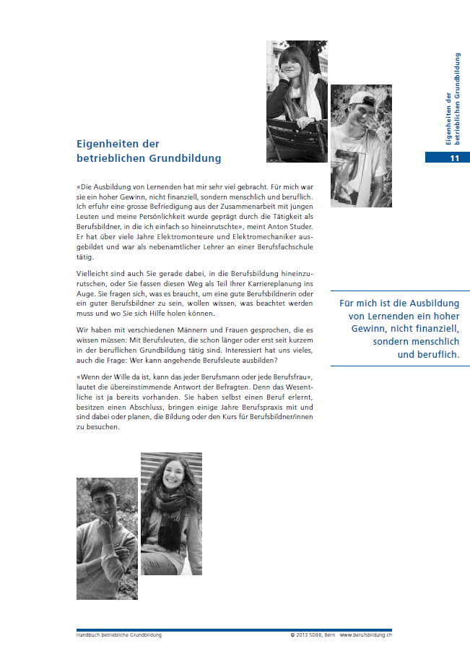
Vorspann
Der Vorspann «Eigenheiten der betrieblichen Grundbildung» will an-regen, sich mit der Tätigkeit als Berufsbildner/in auseinanderzusetzen. Er zeigt, dass Sie mit einem Berufs-abschluss und Berufserfahrung schon vieles mitbringen, um junge Leute auszubilden.

Slide 26
Betriebliche Grundbildung von A bis Z
Im Teil A werden die wichtigsten Etappen entlang der zeitlichen Abfolge der beruflichen Grundbildung beschrieben. Er enthält von A bis Z Informationen und bietet Ihnen das notwendige Rüstzeug für das Ausbilden im Lehrbetrieb.

Slide 27
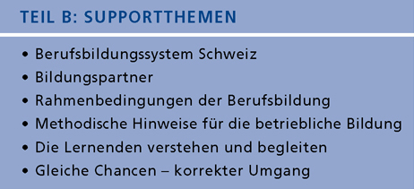
Supportthemen
Im Teil B, den Supportthemen, wird das Berufsbildungs-system der Schweiz erklärt und einige Themenbereiche werden vertieft und ergänzt betrachtet. Mit ihm können Sie Ihr Know-how als Berufsbildner/in professionali-sieren.

Slide 28
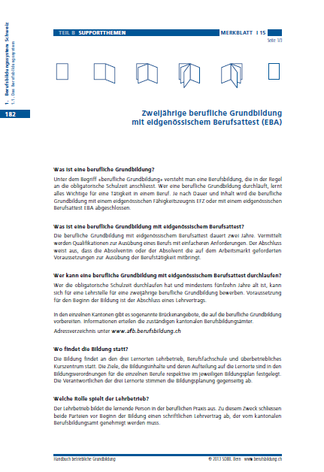
Praktische Hilfsmittel
Die Teile A und B werden ergänzt mit vielen praktischen Hilfsmitteln zur Unter-stützung für die betriebliche Ausbildung im Lehrbetrieb.
Die Merkblätter enthalten ausführliche Informationen zu Einzelthemen. Die für die Lehrbetriebe wichtigsten Merkblätter sind im Handbuch integriert. Aktualisierte Ausgaben können Sie auf unserer Homepage online beziehen, ebenso andere Merkblätter, die dem Handbuch nicht beigelegt sind.
mb.berufsbildung.ch

Slide 29
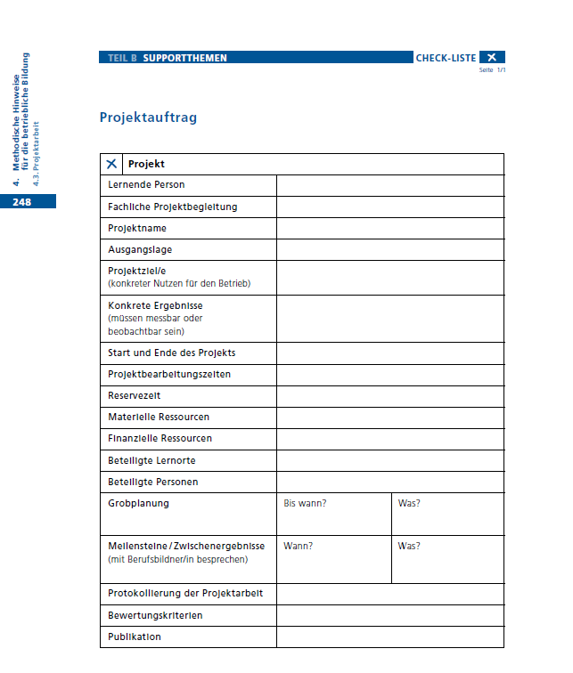
Bei den Checklisten und Formularen handelt es sich um Vorschläge, die Sie Ihren Bedürfnissen anpassen können. Checklisten wie Formulare können Sie einfach aus dem Ordner herausnehmen und kopieren. Teilweise sind sie auch online verfügbar.
hb.berufsbildung.ch
Die Beispiele stehen exemplarisch für verschiedene Situationen aus dem Berufsalltag. Wir sind uns bewusst, dass sie eine perfekte Welt abbilden, die es so in der Realität der betrieblichen Praxis kaum geben wird. Trotzdem scheint es uns sinnvoll, für Beispiele von optimalen Bedingungen auszugehen.

Slide 30
Das Lexikon der Berufsbildung
Teil des Handbuchs ist das Lexikon der Berufsbildung. Es wurde 2013 überarbeitet und führt mit 231 Stichwörtern durch alle wichtigen Themen der Berufsbildung. Das Lexikon ist das Referenzwerk für die Begriffswelt der Berufs-bildung, die sich stark verändert hat, wobei sich nicht alle Begriffe gleich schnell etabliert haben. Bei den wichtigsten sind Nebenvarianten in Klammer aufgeführt: Mit „auch“ wird eine oder mehrere Varianten genannt, steht „früher“, sollte der Begriff nicht mehr verwendet werden. Das Lexikon enthält ein Abkürzungsverzeichnis, das auch für das Handbuch gilt.
Unter lex.berufsbildung.ch steht das Lexikon in einer Online-Version in Deutsch, Französisch und Italienisch zur Verfügung, mit der Möglichkeit des Sprachwechsels.

Slide 31
Anhang «&»
Im Anhang mit dem Titel «&» finden Sie eine Link- und Literaturliste. In ihr sind die gesetzlichen Grundlagen der Berufsbildung aufgeführt sowie pro Kapitel alle Quellenangaben und weiterführende Literatur. Zudem enthält sie Adressen von Homepages mit nützlichen Informationen sowie einen Hinweis auf das Portal der Berufsbildung: berufsbildung.ch.
Freier Platz
Drei leere Register am Schluss des Handbuchs bieten Platz für die persönliche Ablage, aber auch für spezifische Unterlagen wie z. B. die Bildungsverordnung oder Informationen der kantonalen Berufsbildungsämter, des Berufsverbands oder des Lehrbetriebs.

Slide 32
Verbesserungsvorschläge von Ihnen als Benutzerin oder Benutzer
Die Berufsbildung wird sich weiterhin verändern. Vieles, was neu geregelt oder eingeführt wurde, muss die Bewährungsprobe in der Praxis bestehen. Als Berufsbildnerin oder Berufsbildner sind Sie an der Basis tätig und werden direkt erfahren, was sich sinnvoll umsetzen lässt und wo es noch einiger Korrekturen bedarf. Deshalb nehmen wir gerne Anregungen und Verbesserungsvorschläge von Ihnen entgegen.
Selbstverständlich können auch Lernende das Hand-buch verwenden und viele nützliche Hinweise finden. Auch ihre Meinung interessiert uns sehr.

Slide 33
Weitere Informationen und Bestellung
Das Portal zur Berufsbildung: www.berufsbildung.ch
Die Website zum Handbuch: www.hb.berufsbildung.ch
Die Website zum Lexikon: www.lex.berufsbildung.ch
SDBB
Schweizerisches Dienstleistungszentrum Berufsbildung I
Berufs-, Studien- und Laufbahnberatung
Haus der Kantone
Speichergasse 6
Postfach 583
3000 Bern 7
Tel. 031 320 29 00
Bestellungen
SDBB Vertrieb
Industriestrasse 1, 3052 Zollikofen
Tel. 0848 999 001, Fax 031 320 29 38
vertrieb@sdbb.ch, www.shop.sdbb.ch

Slide 34
Wir danken für Ihre Aufmerksamkeit!

